Slide 1

第六章 文 件 管 理

Slide 2
目录
1.文件和文件系统
2.文件的逻辑结构
3.外存分配方式
4.目录管理
5.文件存储空间的管理
6.文件共享与文件保护

Slide 3
6.1 文件和文件系统
一.文件、记录和数据项
数据项
(1) 基本数据项：
(2) 组合数据项：
描述实体的某一属性，是数据组织中可以命名的最小逻辑数据单位。
它是由若干个基本数据项组成的，简称组项。
2. 记录：
记录是一组相关数据项的集合，用于描述一个实体。
  定长记录；
  变长记录。
Notes:
(1) 基本数据项。这是用于描述一个对象的某种属性的字符集，是数据组织中可以命名的最小逻辑数据单位， 即原子数据，又称为数据元素或字段。它的命名往往与其属性一致。例如，用于描述一个学生的基本数据项有： 学号、 姓名、 年龄、 所在班级等。
(2) 组合数据项。它是由若干个基本数据项组成的，简称组项。例如，经理便是个组项，它由正经理和副经理两个基本项组成。又如，工资也是个组项，它可由基本工资、工龄工资和奖励工资等基本项所组成。
基本数据项除了数据名外，还应有数据类型。因为基本项仅是描述某个对象的属性，根据属性的不同，需要用不同的数据类型来描述。例如，在描述学生的学号时，应使用整数； 描述学生的姓名则应使用字符串(含汉字)；描述性别时，可用逻辑变量或汉字。可见，由数据项的名字和类型两者共同定义了一个数据项的“型”。 而表征一个实体在数据项上的数据则称为“值”。例如，学号/30211、姓名/王有年、性别/男等。

Slide 4
3. 文件
文件是具有符号名的一组相关信息的集合。
文件名长度
文件名
区分大小写
组成字符
字符集
后缀名有无特殊意义
Notes:
文件是指由创建者所定义的、 具有文件名的一组相关元素的集合，可分为有结构文件和无结构文件两种。 在有结构的文件中，文件由若干个相关记录组成；而无结构文件则被看成是一个字符流。文件在文件系统中是一个最大的数据单位，它描述了一个对象集。例如，可以将一个班的学生记录作为一个文件。一个文件必须要有一个文件名， 它通常是由一串ASCII码或(和)汉字构成，名字的长度因系统不同而异。如在有的系统中把名字规定为8个字符，而在有的系统中又规定可用14个字符。

Slide 5
二. 文件类型
1.按用途分类
（1）系统文件；(2)库文件；(3)用户文件。
2.按文件保护方式分类：
只执行文件；只读文件；读写文件。
3.Unix文件分类：按文件内容分类
普通文件；
目录文件；
特殊文件：
FIFO文件；
字符设备文件；
块设备文件；
符号链接文件。

Slide 6
三. 文件系统
1.文件系统概念：
文件系统：是指文件和对文件进行操纵和管理的软件集合及相关数据结构，它是由管理文件所需的数据结构和相应的管理软件以及访问文件的一组操作组成。
从系统的角度看：文件系统是一个负责文件存储空间管理的机构。
从用户的角度看：文件系统是用户在计算机上存储信息、和使用信息的接口。

Slide 7
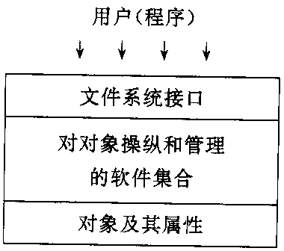
三. 文件系统
2.文件系统模型：层次模型

Slide 8
（ 1） 对象及其属性：
文件系统管理的对象有：
① 文件。 它作为文件系统管理的直接对象。
② 目录。为了方便用户对文件的存取和检索，在文件系统中必须配置目录。对目录的组织和管理是方便用户和提高对文件存取速度的关键。
③ 文件存储空间。如磁盘(磁带)、光盘等。文件和目录必定占用存储空间，对这部分空间的有效管理，不仅能提高外存的利用率，而且能提高对文件的存取速度。
Notes:
1) 对象及其属性
文件管理系统管理的对象有： ① 文件。 它作为文件管理的直接对象。 ② 目录。为了方便用户对文件的存取和检索，在文件系统中必须配置目录。对目录的组织和管理是方便用户和提高对文件存取速度的关键。③ 磁盘(磁带)存储空间。 文件和目录必定占用存储空间，对这部分空间的有效管理，不仅能提高外存的利用率，而且能提高对文件的存取速度。

Slide 9
（ 2） 对对象操纵和管理的软件集合
这是文件管理系统的核心部分。功能包括：
  对文件存储空间的管理
  对文件目录的管理
  将文件的逻辑地址转换为物理地址的机制
  对文件读和写的管理：读写控制、读写实现
  对文件的共享与保护等功能。

Slide 10
（3） 文件系统的接口
为方便用户使用文件系统，文件系统通常向用户提供两种类型的接口：
① 命令接口：
这是用户与文件系统交互的接口。 用户可通过键盘终端键入命令，取得文件系统的服务。
② 程序接口：
这是用户程序与文件系统的接口。 用户程序可通过系统调用来取得文件系统的服务。

Slide 11
四. 文件操作
创建文件。
(2) 删除文件。
(3) 读文件。
(4) 写文件。
(5) 截断文件。
(6) 设置文件的读/写位置。

Slide 12
2. 文件的“打开”和“关闭”操作
所谓“打开”，是指系统将指名文件的属性(包括该文件在外存上的物理位置)从外存拷贝到内存打开文件表的一个表目中，并将该表目的编号(或称为索引)返回给用户。
用户利用系统所返回的索引号向系统提出操作请求。系统这时便可直接利用该索引号到打开文件表中去查找，从而避免了对该文件的再次检索。
如果用户已不再需要对该文件实施相应的操作时，可利用“关闭”(close)系统调用来关闭此文件，OS将会把该文件从打开文件表中的表目上删除掉。
Notes:
所谓“打开”，是指系统将指名文件的属性(包括该文件在外存上的物理位置)从外存拷贝到内存打开文件表的一个表目中，并将该表目的编号(或称为索引)返回给用户。以后， 当用户再要求对该文件进行相应的操作时，便可利用系统所返回的索引号向系统提出操作请求。系统这时便可直接利用该索引号到打开文件表中去查找，从而避免了对该文件的再次检索。这样不仅节省了大量的检索开销，也显著地提高了对文件的操作速度。如果用户已不再需要对该文件实施相应的操作时，可利用“关闭”(close)系统调用来关闭此文件，OS将会把该文件从打开文件表中的表目上删除掉。

Slide 13
3. 其它文件操作
为了方便用户使用文件，通常，OS都提供了数条有关文件操作的系统调用，可将这些调用分成若干类：
一类是有关对文件属性进行操作的，即允许用户直接设置和获得文件的属性；
另一类是有关目录的；
还有用于实现文件共享的系统调用和用于对文件系统进行操作的系统调用等。
Notes:
为了方便用户使用文件，通常，OS都提供了数条有关文件操作的系统调用，可将这些调用分成若干类：最常用的一类是有关对文件属性进行操作的，即允许用户直接设置和获得文件的属性，如改变已存文件的文件名、改变文件的拥有者(文件主)、改变对文件的访问权，以及查询文件的状态(包括文件类型、大小和拥有者以及对文件的访问权等)；另一类是有关目录的，如创建一个目录，删除一个目录，改变当前目录和工作目录等；此外，还有用于实现文件共享的系统调用和用于对文件系统进行操作的系统调用等。

Slide 14
6.2 文件的逻辑结构
一.文件的两种结构
1. 文件的逻辑结构
(1) 什么是文件的逻辑结构
是从用户观点出发所看到的文件组织形式。即用户对信息进行逻辑组织形成的文件结构。
(2) 研究文件逻辑结构的目的
  为用户提供一种逻辑结构清晰、使用简便的逻辑文件形式。
  用户按文件的逻辑结构形式去存储、检索和加工文件中的信息。

Slide 15
一. 文件的两种结构
2. 文件的物理结构
（1）什么是文件的物理结构:
文件在物理存储器中的存储方式。
（2）研究文件物理结构的目的
  选择工作性能良好、设备利用率高的物理文件形式。
  系统按照文件的物理结构形式和外部设备打交道，控制信息的传输。

Slide 16
一. 文件的两种结构
3. 逻辑记录与物理记录(磁盘块)
(1) 逻辑记录（针对记录式文件）
逻辑记录是文件中按信息在逻辑上的独立含义来划分的信息单位，简称为记录。
逻辑记录是用户对文件进行存取操作的基本单位。
(2) 物理记录（磁盘块）
在存储介质上，由连续信息所组成的一个区域称为块，也叫物理记录。
(3) 逻辑记录与物理记录的区别与关系
一个是逻辑的概念，一个是物理的概念
逻辑记录最终在存放到物理记录上

Slide 17
二.文件的逻辑结构
1.文件逻辑结构 的设计原则：
  操作简便；
  提高检索效率；
  修改方便；
  数据空间紧凑；
员工编号 | 员工姓名 | 性别 | 年龄 | 简历
Char | Char | Char | Int | Char(200)/varchar(200)
系统灵活性
*姓名%手机%固话%QQ%email*
%姓名&手机&固话&QQ&email%

Slide 18
二.文件的逻辑结构
2. 文件逻辑结构类型：
（1）有结构文件（ 记录式文件）
由若干个记录构成的文件。这种文件在逻辑上总是被看成一组连续顺序的记录的集合。
大量的数据结构和数据库，是采用有结构文件的形式。
定长记录文件与变长记录文件。
（2）无结构文件（流式文件）
对文件内信息不再划分单位，由依次的一串字符流构成的文件
文件的长度为所含字符数，以字节为单位。
对流式文件的访问，是用读写指针指出下一个要访问的字符。
  UNIX、DOS、WINDOWS系统中的文件都是流式文件。

Slide 19
三. 文件存取方法
是用户对逻辑文件的存取方式。
1、顺序存取：
按从前到后的次序依次访问文件的各信息项，后一次存取总是在前次存取的基础上进行的。每次存取不必给出存取开始的位置。
磁带只支持顺序存取。
2、随机存取（直接存取） ：
用户可按任意次序访问文件各信息项。随机存取时要指出起始存取位置(例如记录号、字符序号)。
在系统中提供文件存取操作有：
  n = read(fd,buffer,size);
  m = write(fd,buffer,size);

Slide 20
四. 有结构文件的类型 ：自学
按照记录的组织方式，有结构文件分为：
（1）顺序文件。
（2） 索引文件。
（3） 索引顺序文件。

Slide 21
6.2.2 顺序文件
1. 逻辑记录的排序
第一种是串结构， 各记录之间的顺序与关键字无关。 通常的办法是由时间来决定，即按存入时间的先后排列， 最先存入的记录作为第一个记录，其次存入的为第二个记录， …… 依此类推。
第二种情况是顺序结构，指文件中的所有记录按关键字(词)排列。可以按关键词的长短从小到大排序，也可以从大到小排序；或按其英文字母顺序排序。

Slide 22
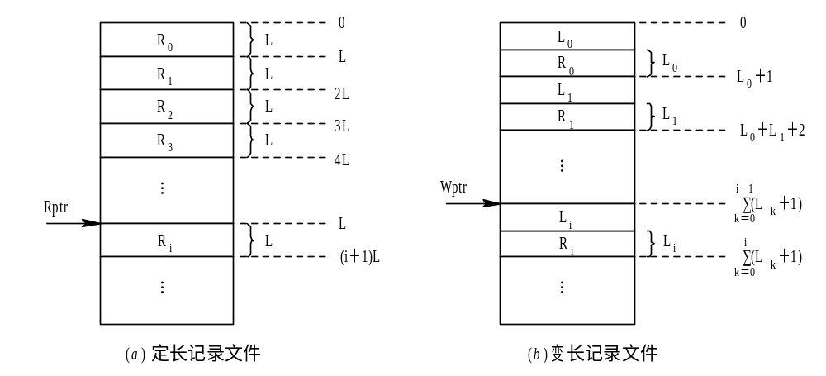
2. 对顺序文件(Sequential File)的读/写操作
图 6-3 定长和变长记录文件

Slide 23
3. 顺序文件的优缺点
顺序文件的最佳应用场合，是在对诸记录进行批量存取时， 即每次要读或写一大批记录。此时，对顺序文件的存取效率是所有逻辑文件中最高的；此外，也只有顺序文件才能存储在磁带上， 并能有效地工作。
在交互应用的场合，如果用户(程序)要求查找或修改单个记录，为此系统便要去逐个地查找诸记录。 这时， 顺序文件所表现出来的性能就可能很差， 尤其是当文件较大时， 情况更为严重。 例如，有一个含有10⁴个记录的顺序文件，如果对它采用顺序查找法去查找一个指定的记录，则平均需要查找5×10³个记录； 如果是可变长记录的顺序文件，则为查找一个记录所需付出的开销将更大，这就限制了顺序文件的长度。

Slide 24
顺序文件的另一个缺点是， 如果想增加或删除一个记录， 都比较困难。 为了解决这一问题， 可以为顺序文件配置一个运行记录文件(Log File)或称为事务文件(Transaction File)， 把试图增加、 删除或修改的信息记录于其中， 规定每隔一定时间， 例如4小时，将运行记录文件与原来的主文件加以合并， 产生一个按关键字排序的新文件。

Slide 25
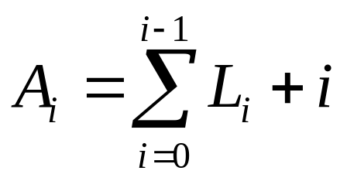
6.2.3 索引文件
对于定长记录文件，如果要查找第i个记录， 可直接根据下式计算来获得第i个记录相对于第一个记录首址的地址：
A_{i}=i×L
然而，对于可变长度记录的文件，要查找其第i个记录时，须首先计算出该记录的首地址。为此，须顺序地查找每个记录，从中获得相应记录的长度L_{i}，然后才能按下式计算出第i个记录的首址。假定在每个记录前用一个字节指明该记录的长度，则

Slide 26
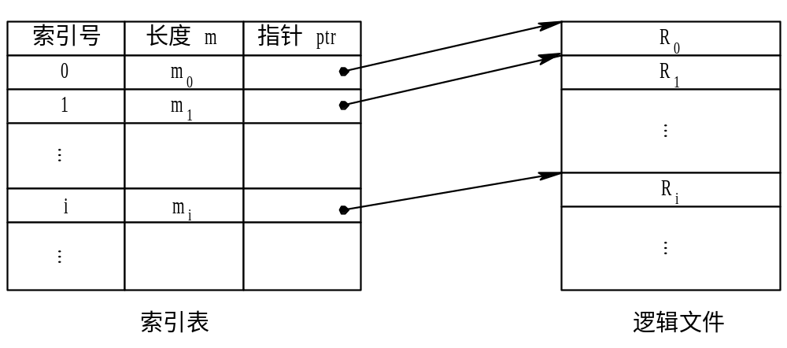
图 6-4 索引文件的组织

Slide 27
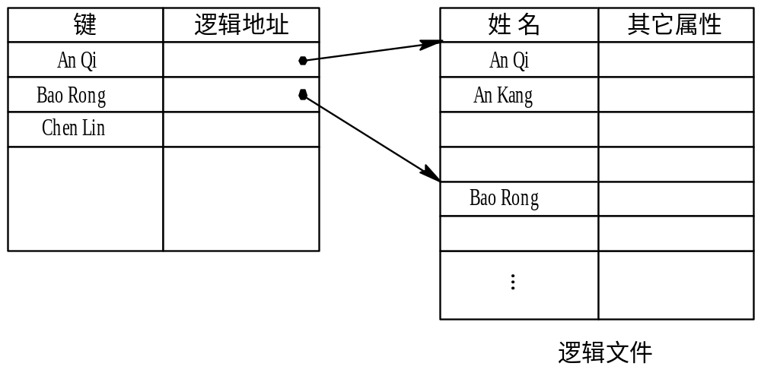
6.2.4 索引顺序文件
图 6-5 索引顺序文件

Slide 28
6.2.5 直接文件和哈希文件
1. 直接文件
对于直接文件，则可根据给定的记录键值，直接获得指定记录的物理地址。换言之，记录键值本身就决定了记录的物理地址。这种由记录键值到记录物理地址的转换被称为键值转换(Key to address transformation)。组织直接文件的关键， 在于用什么方法进行从记录值到物理地址的转换。

Slide 29
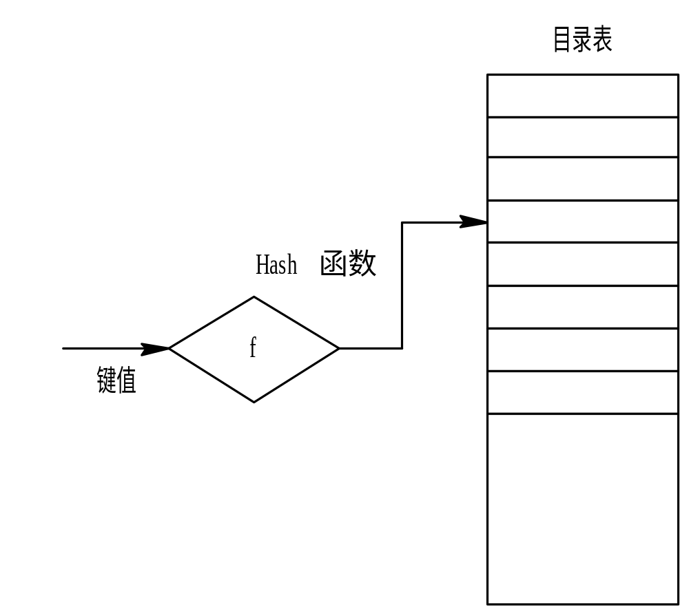
2. 哈希(Hash)文件
图 6-6 Hash文件的逻辑结构

Slide 30
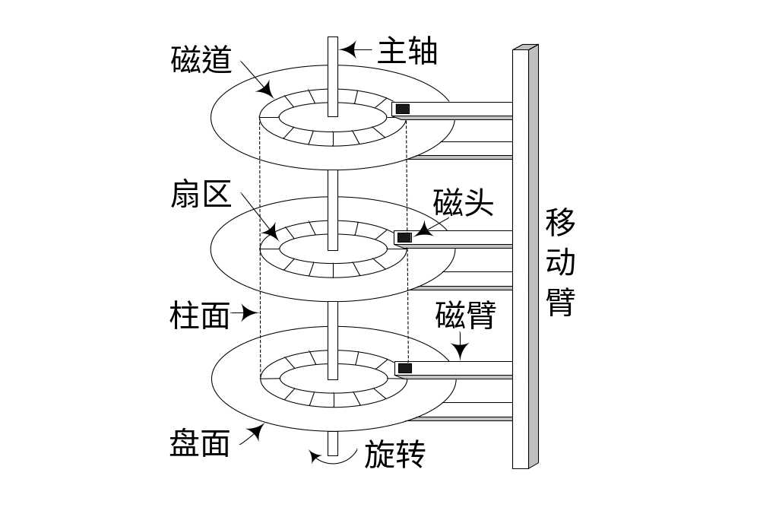
一.文件的物理结构
文件在存储介质上的存储方式。
磁盘的分配单位：
连续的一组扇区， 2^{n}个扇区，称为物理块或磁盘块。
6.3 外存分配方式

Slide 31
6.3 外存分配方式
二. 连续分配：顺序文件
将逻辑文件中的信息顺序存储到连续的物理盘块中。
主要优点：
（1） 顺序访问速度快。
（2）可随机存取
主要缺点：
（1）要求有连续的存储空间，因
此必须事先知道文件的最大长度。
（2）磁盘空间会产生碎片。
（3）文件修改困难

Slide 32
文件目录
count
文件名
物理地址
0
3
1
2
4
f
5
6
7
文件名
起始块
块数
8
11
count
1
2
9
10
12
tr
tr
14
4
13
14
15
mail
19
6
mail
16
19
17
18
list
28
4
20
23
f
6
2
21
22
24
27
25
26
list
28
31
29
30

Slide 33
二. 链接分配：链接文件或串联文件
文件A：
9
6
1
3
5
1. 隐式链接：
文件A目录项
隐式链接的缺点：
文件名
起始盘块号
（1）文件容易丢失；
（2）文件只能顺序存取。
A
9
r₀
6
r₁
1
r₂
3
r₃
5
r₄
∧
磁盘块 9
磁盘块 6
磁盘块1
磁盘块 3
磁盘块 5

Slide 34
二. 链接分配：链接文件
2. 显式链接 ：
所有链接指针统一存放在一张显示的链接表(fat表：文件分配表)中。一个逻辑磁盘设置一张表，以物理盘块号为序，表项内容为指向某文件的下一盘块的指针。

Slide 35
2. 显式链接 ：
若文件f1占据了2，4，5，1四个盘块：
物理块号
FAT
文件目录项
0
f1
1
EOF
2
2
4
3
4
5
5
1

Slide 36
FCB A
FAT
物理块号
A
0
MS-DOS的文件物理结构
1
4
2
3
6
4
EOF
5
FCB B
11
6
B
7
8
9
10
9
5
10
EOF
11

Slide 37
TAT12，FAT16，FAT32：
FAT文件系统：
簇大小比较：
卷大小 | FAT16 | FAT32 | NTFS
2G | 32KB |  | 2KB
＜8G |  | 4KB | 4KB
＜16G |  | 8KB | 4KB
＜32G |  | 16KB | 4KB
≥32G |  | 32KB | 4KB

Slide 38
FAT文件系统磁盘组织结构：
引导区 | FAT1 | FAT2 | 根目录区 | 数据区
FAT32引导区主要内容：
每扇区字节数；通常512B
每簇扇区数；
FAT1的位置；
磁盘分区大小（扇区数）；
FAT表大小（扇区数）；
根目录位置；
引导区备份扇区的位置；
文件系统类型。
Fat32数据区

Slide 39
链接文件性能评价：
1.存储空间利用率高；
2.文件创建时用户不必指出文件的大小；
3.文件动态扩充和修改容易。
4.顺序存取效率高，随机存取效率较低。
FAT表大小的计算方法：
例：一个磁盘分区大小为10GB，若盘块大小为4KB，计算该磁盘分区的FAT表大小。
练习：一个磁盘分区大小为20GB，若盘块大小为1KB，计算该磁盘分区的FAT表大小。
答案：盘块数=10GB/1KB =20MB，则盘块号大小为3.5B
FAT表大小=20MB×3.5B=70MB

Slide 40
三. 索引分配：索引文件
1. 什么是索引文件
索引表：系统为每个文件建立的逻辑块号与物理块号的对照表
索引块：存放文件的索引表的物理块，其块号保存在文件目录项的物理地址中；
文件由数据文件和索引表构成。这种文件称为索引文件。
文件file1分配到4个磁盘块：
10，15，30，40：
0
1
2
3
data
索引块
索引表
文件file1目录项
10
逻辑块
物理块
文件名
物理
地址
10
data
15
0
10
30
1
15
15
file1
9
2
30
40
data
3
40
30
9
data
40

Slide 41
三. 索引分配：索引文件
2. 单级索引分配：
文件file1分配到4个磁盘块：10，15，30，40：
0
1
2
3
data
索引块
索引表
文件file1目录项
10
逻辑块
物理块
文件名
物理
地址
10
data
15
0
10
30
1
15
15
file1
9
2
30
40
data
3
40
30
9
data
40

Slide 42
3. 多级索引分配：
文件file2分配到1000个磁盘块：2，3，5，20，22，25，…1200，1511，若每个盘块号占4B，每个盘块1KB：
文件file2目录项
文件名
物理
地址
data
索引表
2
一级索引块
1000个磁盘块（数据块）
file2
1700
逻辑块
物理块
data
256个盘块号
1000个数据块号存放在4个一级索引块中
3
二级索引块
1600
0
2
data
1600
1601
1610
1620
256个盘块号
1
3
5
1601
2
5
data
…
…
…
256个盘块号
998
1200
data
1610
999
1511
1200
1700
232个盘块号
data
1620
1511

Slide 43
4.混合索引分配：
Unix：i节点中的物理地址字段iaddr(13):
iaddr(0) ～iaddr(9): 直接地址；
Iaddr(10)：一级索引；
iaddr(11): 二级索引；
iaddr(12): 三级索引。
设某文件长度为xB，若盘块大小为4KB，每个盘块号4B，则:（1）文件盘块数量为：
n=[x/4k] + 1
（2）每个索引块能存放的盘块号数量：
=4K/4 =1K(个)

Slide 44
4.混合索引分配：
(1)n≤10：
所有数据块号全部存放在iaddr(0) ～iaddr(9)中：
…
iaddr(0)
iaddr(1)
…
iaddr(8)
iaddr(9)
iaddr(10)
iaddr(11)
iaddr(12)
data
≤10个数据块
data
i节点
…
data
data

Slide 45
4.混合索引分配：
(2)10＜n≤1034：
前面10个数据块号全部存放在iaddr(0) ～iaddr(9)中；
i节点
…
数据块
iaddr(0)
iaddr(1)
前10个
…
…
iaddr(8)
iaddr(9)
≤1024个
iaddr(10)
iaddr(11)
…
iaddr(12)

Slide 46
4.混合索引分配：
(2)10＜n≤1034：
剩下的不超过1024个数据块号放在一个一级索引块中；
并将该一级索引块号存入iaddr(10)中：
i节点
…
数据块
iaddr(0)
一级索引块
iaddr(1)
≤1024个
…
iaddr(8)
…
…
iaddr(9)
iaddr(10)
iaddr(11)
iaddr(12)

Slide 47
4.混合索引分配：
(2)10＜n≤1034：总结
i节点
数据块
…
前10个
iaddr(0)
…
iaddr(1)
…
≤1024个
iaddr(8)
一级索引块
iaddr(9)
…
iaddr(10)
iaddr(11)
…
iaddr(12)

Slide 48
4.混合索引分配：
(3)1034＜n≤1034+1M：
前面10个数据块号全部存放在iaddr(0) ～iaddr(9)中；
i节点
…
数据块
iaddr(0)
前10个
iaddr(1)
…
…
iaddr(8)
≤1024+1M
iaddr(9)
iaddr(10)
…
iaddr(11)
iaddr(12)

Slide 49
4.混合索引分配：
(3)1034＜n≤1034+1M：
剩下的不超过1024+1M个数据块号放在不超过1025个一级索引块
数据块
一级索引块
1024个
…
≤1024+1M个
不超过1025个
1024个
…
…
…
1024个
…

Slide 50
4.混合索引分配：
(3)1034＜n≤1034+1M：
将第一个一级索引块号存入iaddr(10)中；
将剩下的不超过1024个一级索引块号存入一个二级索引块中；
最后将该二级索引块号存入iaddr(11)中：
…
一级索引块
Iaddr(0)
Iaddr(1)
…
不超过1025个
Iaddr(8)
Iaddr(9)
…
Iaddr(10)
≤1024个
Iaddr(11)
Iaddr(12)
二级索引块
i节点

Slide 51
4.混合索引分配：
(3)1034＜n≤1034+1M：总结
数据块
前10个
…
…
Iaddr(0)
Iaddr(1)
一级索引块
…
1024个
…
≤1024+1M个
Iaddr(8)
Iaddr(9)
1024个
…
Iaddr(10)
二级索引块
…
…
Iaddr(11)
Iaddr(12)
≤1024个
1024个
…
i节点

Slide 52
4.混合索引分配：
(3)1034+1M＜n≤1034+1M+1G：
前面10个数据块号全部存放在iaddr(0) ～iaddr(9)中；
i节点
数据块
…
iaddr(0)
前10个
…
iaddr(1)
…
≤1024+1M+1G
iaddr(8)
iaddr(9)
iaddr(10)
…
iaddr(11)
iaddr(12)

Slide 53
4.混合索引分配：
(3)1034+1M＜n≤1034+1M+1G：
剩下的不超过1024+1M+1G个数据块号放在不超过1025+1M个一级索引块中；
数据块
一级索引块
1024个
…
≤1024+1M+1G个
1024个
…
…
…
1024个
…

Slide 54
4.混合索引分配：
(3)1034+1M＜n≤1034+1M+1G：
将第一个一级索引块号存入iaddr(10)中；
剩下的不超过1024+1M个一级索引块号存入≤1025个二级索引块中；
i节点
一级索引块
…
iaddr(0)
二级索引块
iaddr(1)
1024个
≤1025+1M个
…
1024个
iaddr(8)
iaddr(9)
1024个
iaddr(10)
…
1024个
…
iaddr(11)
iaddr(12)

Slide 55
4.混合索引分配：
(3)1034+1M＜n≤1034+1M+1G：
再将第一个二级索引块存入iaddr(11)中；
剩下的不超过1024个二级索引块号存入一个三级索引块中；
最后将该三级索引块块号存入iaddr(12)中：
i节点
…
二级索引块
iaddr(0)
iaddr(1)
≤1025个
…
iaddr(8)
三级索引块
≤1024个
iaddr(9)
…
iaddr(10)
iaddr(11)
iaddr(12)

Slide 56
4.混合索引分配：
(3)1034+1M＜n≤1034+1M+1G：总结
数据块
i节点
前10个
…
…
Iaddr(0)
一级索引块
1024个
…
Iaddr(1)
…
≤1024+1M+1G个
1024个
…
Iaddr(8)
二级索引块
Iaddr(9)
1024个
1024个
…
Iaddr(10)
1024个
Iaddr(11)
三级索引块
1024个
≤1024个
1024个
…
Iaddr(12)
1024个
…
…
…
1024个
1024个
…

Slide 57
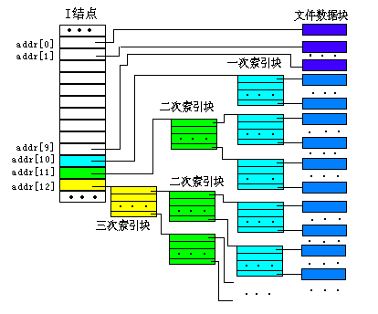

Slide 58
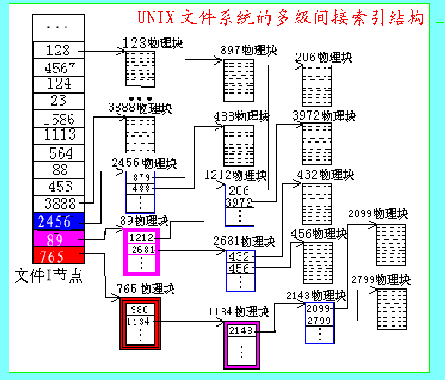

Slide 59
四. 文件物理结构的比较
顺序文件的优点是不需要额外的空间开销，只要在文件目录中指出文件的大小和首块的块号即可，对顺序的访问效率很高。适应于顺序存取且文件不经常修改的情况。缺点是文件动态地增长和缩小时系统开销很大；文件创建时要求用户提供文件的大小；存储空间浪费较大。
链接文件克服了连续文件的不足之处，但文件的随机访问系统开销较大。适应于顺序访问的文件。
索引文件既适应于顺序存访问，也适应于随机访问，是一种比较 好的文件物理结构，但要有用于索引表的空间开销和文件索引的时间开销。UNIX系统是使用索引结构成功的例子。

Slide 60
例1
多选题
1.文件的物理结构一般有（）
A 连续文件
B 流式文件
C 记录式文件
D串联文件
E 索引文件
答案：A D E

Slide 61
例2：
多选题
2.连续结构的文件适合采用（）存取方法
A 顺序存取
B 直接存取
C 按键存取
D分区存取
E 以上均不对
答案：A B

Slide 62
例3：
某文件系统采用单级索引文件结构，假定文件索引表的每个表项占3个字节，存放一个磁盘块的块号（磁盘块的大小为512B）。试问：
1）该文件系统能支持的最大文件大小是多少字节？能管理的最大磁盘空间是多大？
2）若采用2级或3级索引，该文件系统能支持的最大文件大小是多少字节？能管理的最大磁盘空间是多大？

Slide 63
分析
1）由于索引表占用一个大小为512B的磁盘，所以该文件系统的索引表可以管理512/3=170个表项，而每一个表项对应一个物理块，因此该文件系统可以支持的最大文件为： 170*512B=87040B=85K
能管理的最大磁盘空间：2²⁴*512B
2）若采用二级索引，则是：170*170*512B=7225KB
3）若采用三级索引，则是：170*170*170*512B=2456500KB=2398.93M

